Slide 1



HIDATO PUZZLE COM BACKTRACKING
Alunos: Wagner Silva e Wagner Lucena
Professor: Leonardo Nogueira
Disciplina: PAA

Slide 2
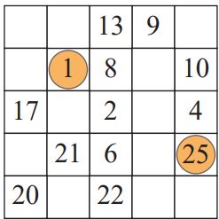

Slide 3

O QUE É O HIDATO?
Puzzle em grade (NxN ou MxN)
Preencher números consecutivos (1 até K).
Cada número deve ser adjacente ao anterior e ao próximo.
Adjacência em 8 direções
Algumas células vem pré-preenchidas.

Slide 4
MODELO FORMAL DO PROBLEMA HIDATO
Preencher sequência completa
Cada número em célula distinta
Movimentos permitidos: 8 adjacências
Números fixos restringem a busca
(DUARTE; CAMPOS; COSTA, 2020; DUARTE; ALMEIDA; CAMPOS, 2022)

Slide 5
ENTRADA DO HIDATO
Tamanho de grade.
Células preenchidas previamente
Células vazias
Objetivo: completar 1…K
(DUARTE; CAMPOS; COSTA, 2020; DUARTE; ALMEIDA; CAMPOS, 2022)

Slide 6
EXEMPLO DE INSTÂNCIA
Objetivo: conectar todos os números consecutivos via adjacência.

Slide 7
POR QUE HIDATO ESTÁ EM NP
Hidato ∈ NP
Fácil verificar uma solução completa
Checagem polinomial
números consecutivos
adjacências corretas
respeita posições fixas

Slide 8
POR QUE É NP-COMPLETO
Hidato é NP-Completo
Redução do Hamiltonian Path
Problema equivalente: encontrar caminho Hamiltoniano na grade

Slide 9
POR QUE USAR BACKTRACKING?
Permite explorar todas as possibilidades
Verifica caminho número por número
Retorna quando uma escolha é inválida
Combina com a natureza NP-completa do problema

Slide 10
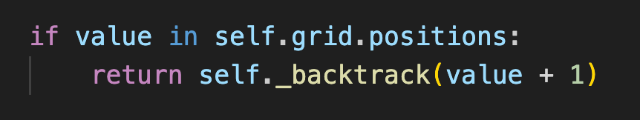
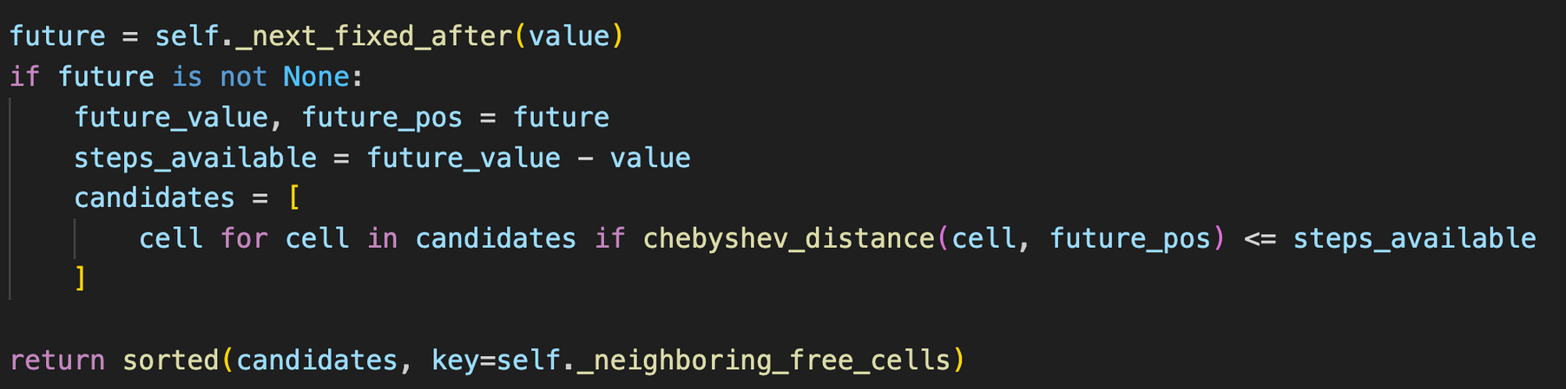
Solução
2 | 3 |  | 5
3 | 1 |  | 6
11
2 | 3 |  | 5
3 | 1 |  | 6
11

Slide 11
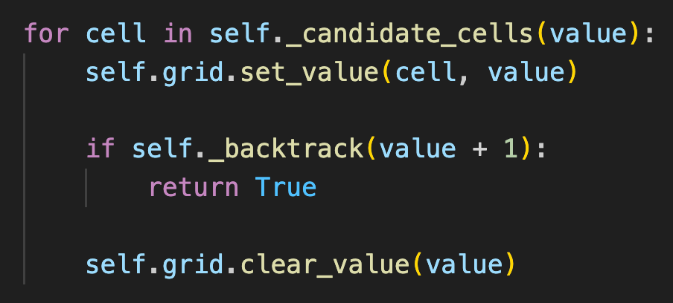
Solução
2 | 3 | 4 | 5
 | 1 | 4 | 6
11
2 | 3 | X | 5
 | 1 | 4 | 6
11

Slide 12
Solução
2 | 3 | 4 | 5
 | 1 |  | 6
11
2 | 3 | 4 | 5
 | 1 | 7 | 6
 |  | 7 | 7
11

Slide 13
Solução
2 | 3 | 4 | 5
13 | 1 | 7 | 6
12 | 14 | 9 | 8
11 | 10 | 15 | 16

